Slide 1
1

Slide 2
Мари в XII - начале XIII веков
2
«Исконный край отечества – марийский,
Из глубины веков история твоя»
Отрывок из стихотворение А. Подольского

Slide 3
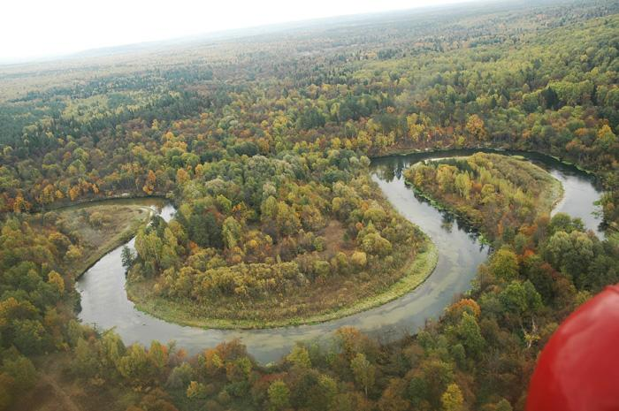
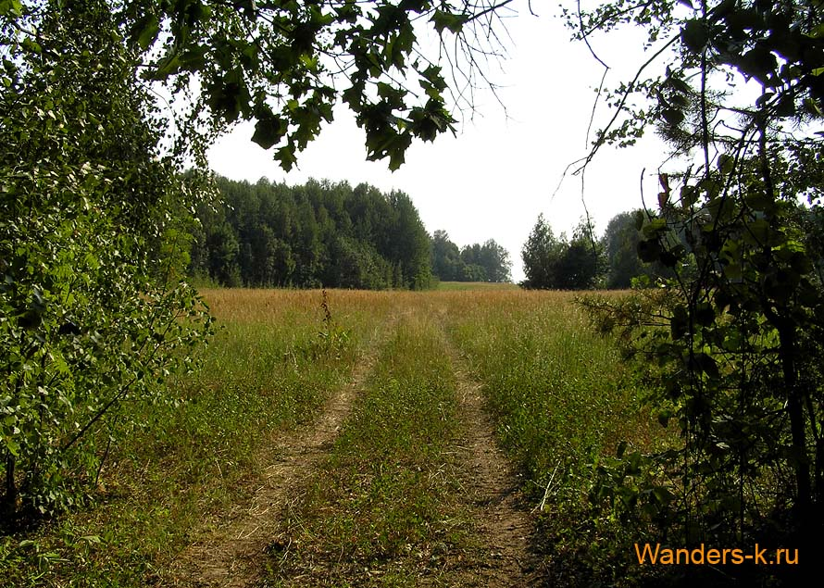
3
Марийская земля
Не имевшие до XVIII века своей письменности и никогда не ведавшие собственной государственности, но сильные и сплочённые марийцы – возможно, самый загадочный народ России
Преимущества территории:
1. Полноводные реки и озера.
2. Леса богатые пушниной, ягодой, грибами.
3. Умеренный климат.
4. Луга, богатые травой

Slide 4
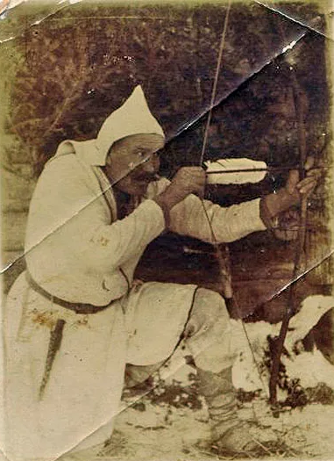
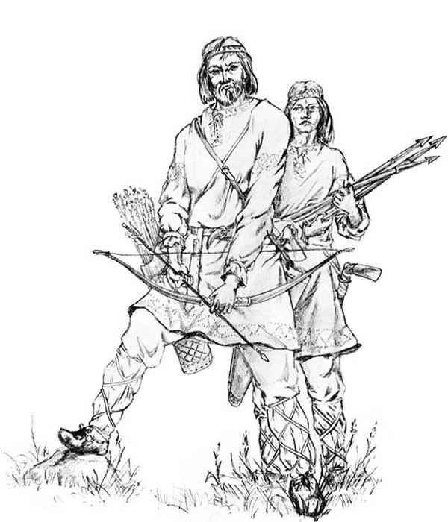
4
Охота
Марийские леса… Они не зря славятся на все Поволжье, на всю Россию, это самый крупный лесной массив на Волге

Slide 5
5
Земледелие
Подсечно-огневое земледелие - одна из примитивных, древних систем земледелия лесной зоны, основанная на выжигании леса и посадке на этом месте культурных растений

Slide 6
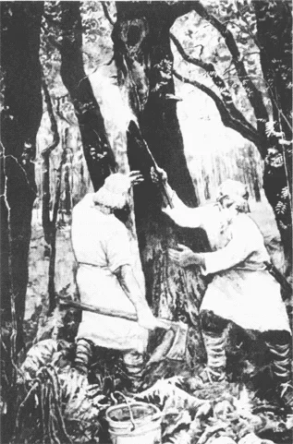
6
Бортничество
Бортничество было чрезвычайно распространенным лесным
промыслом. Бортью называлось дерево с дуплом,
заселенным лесными пчелами.
Каждый, кто находил в лесу
борть, мог объявить себя ее
собственником, поставив
на ней свой отличительный
знак – «знамя».
Мед и воск являлись
важными предметами
торговли

Slide 7
7
Община
Состав общины
Глава общины
Руководители молений

Slide 8
8
Община
Состав общины | Илемы (поселения), карман, ор (городища) | земляческие группы
Глава общины | Кугурак (старейшина) | Кугыза (глава, предводитель)
Руководитель молений | карт | карт

Slide 9
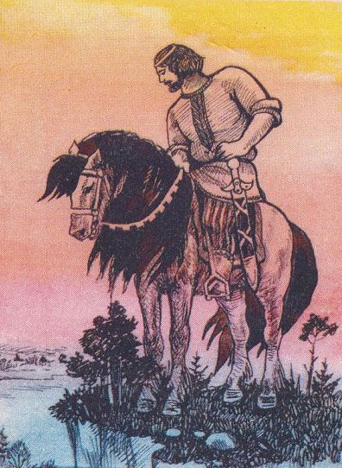
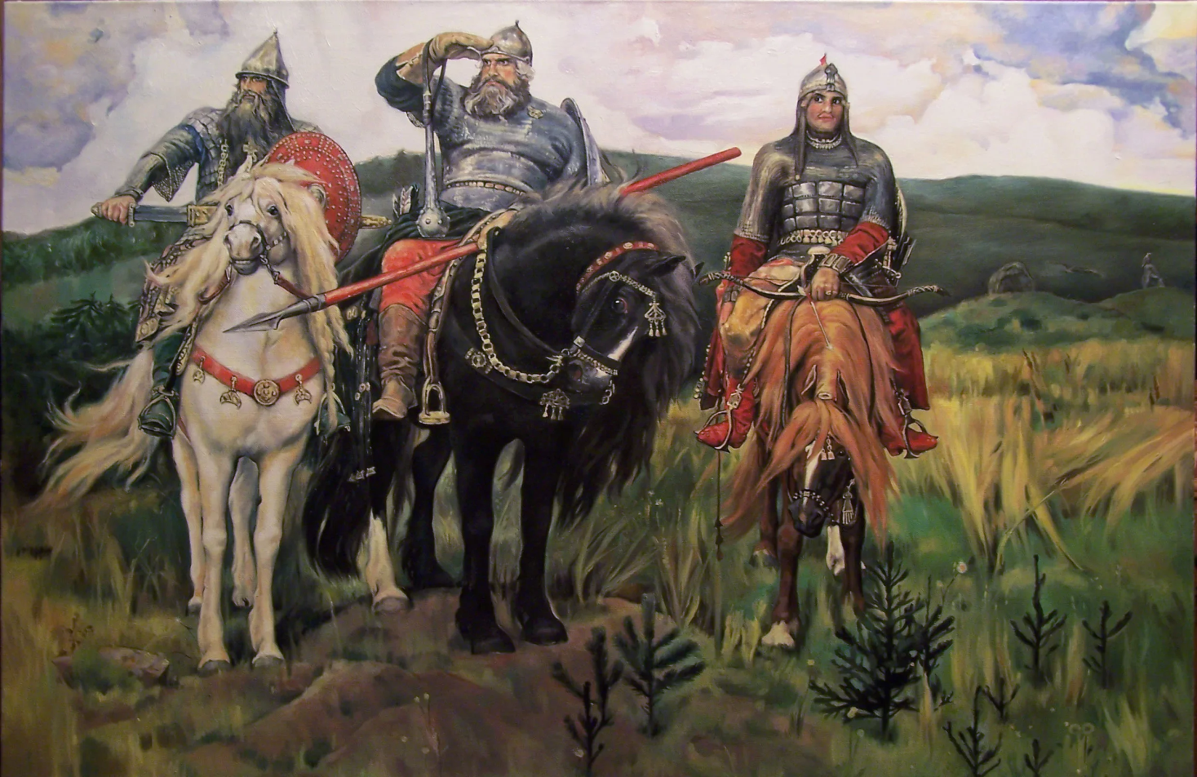
9
В истории каждого народа есть свои герои
«Три богатыря» В. Васнецов

Slide 10
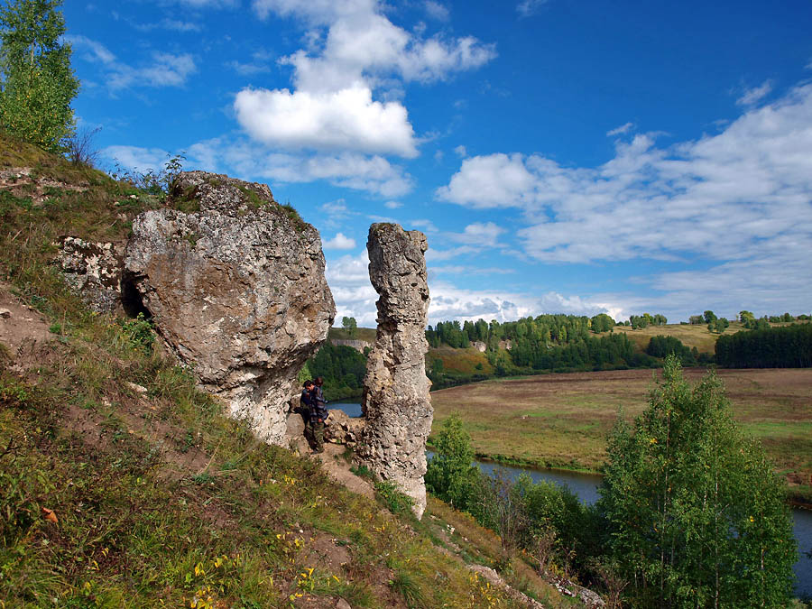
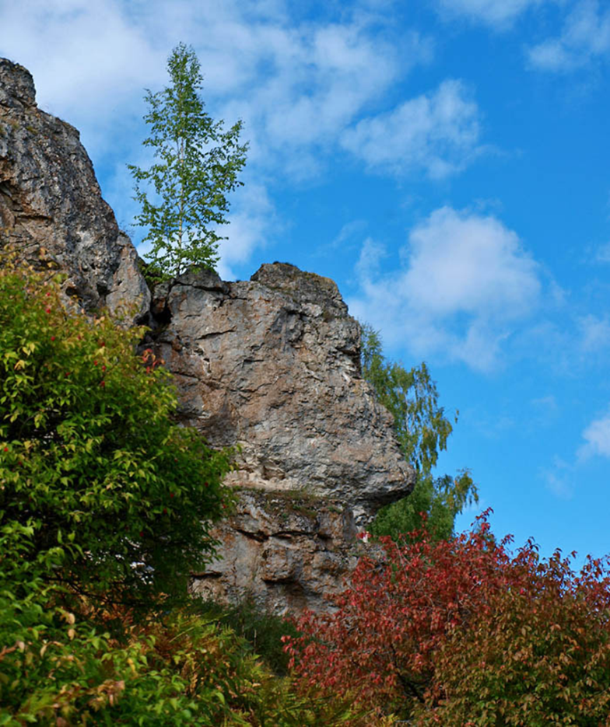
10
Чумбылат
Чумбылат – марийский князь, живший более 800 лет назад и сохранивший о себе память на долгие века

Slide 11
Чумбылат
11

Slide 12
ФИЗКУЛЬТМИНУТКА
12

Slide 13
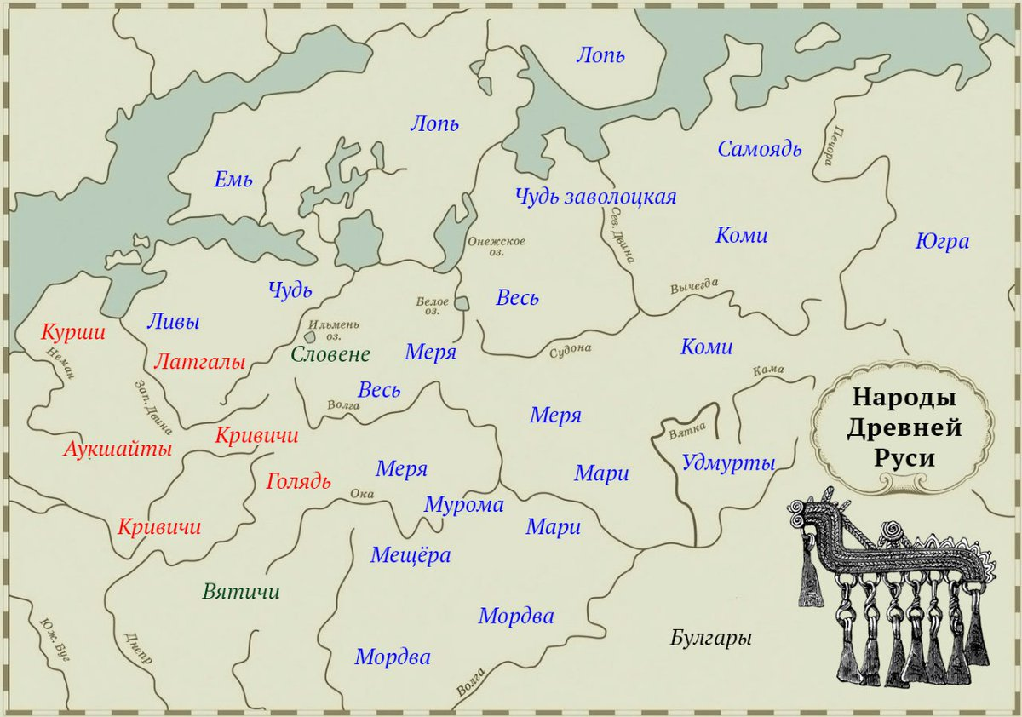
13

Slide 14
Ответы:
Охота
Бортничество
Карт
В 12 веке
Чумбылат

